Slide 1
歸仁國中 手機攝影社 108學年度 成果發表
指導老師：
黃淑雲(mini)老師
盧彥廷老師

Slide 2
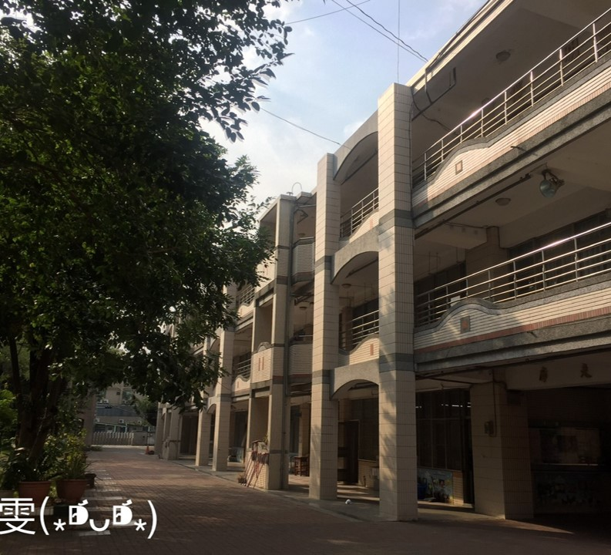
一年級篇
作品集錦

Slide 3
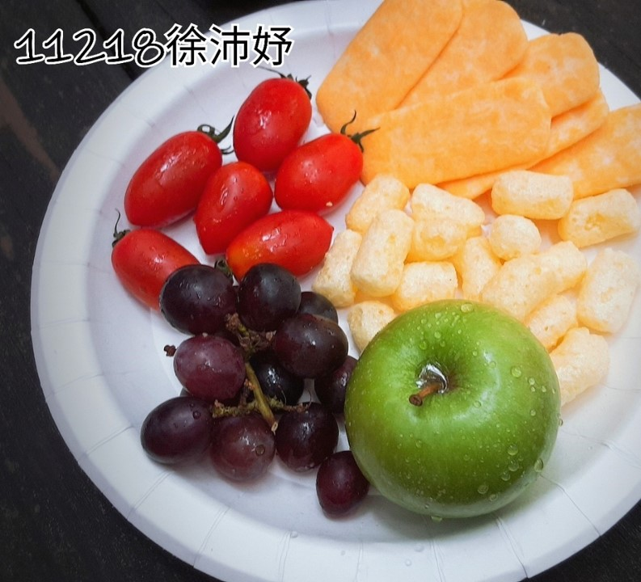
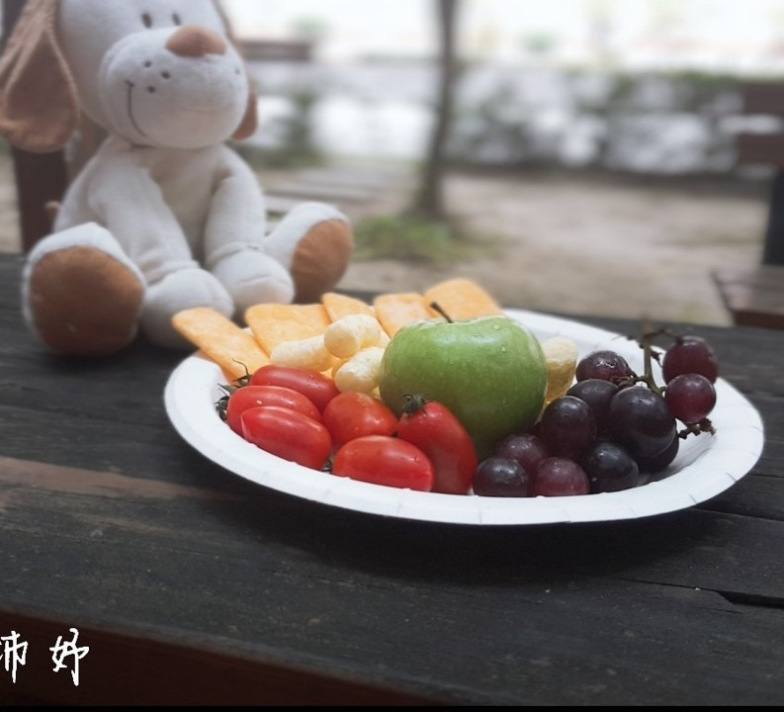
外拍實作

Slide 4
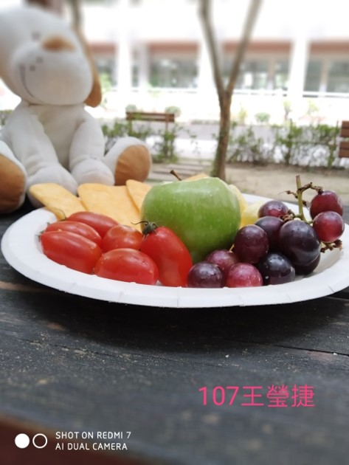
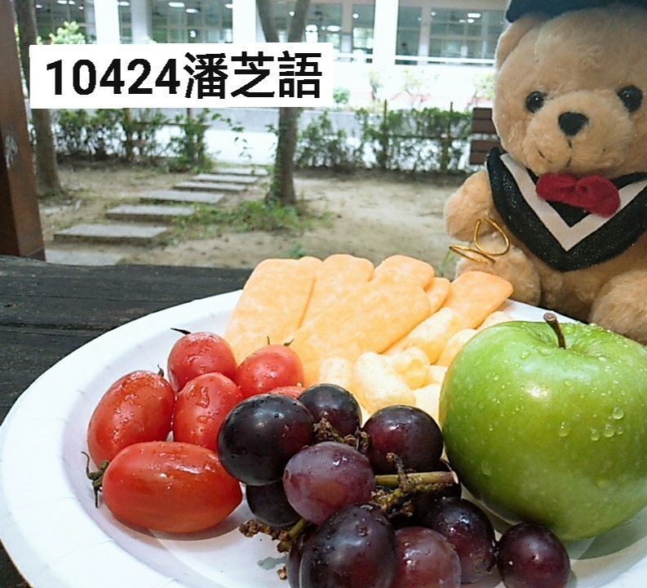
外拍實作

Slide 5
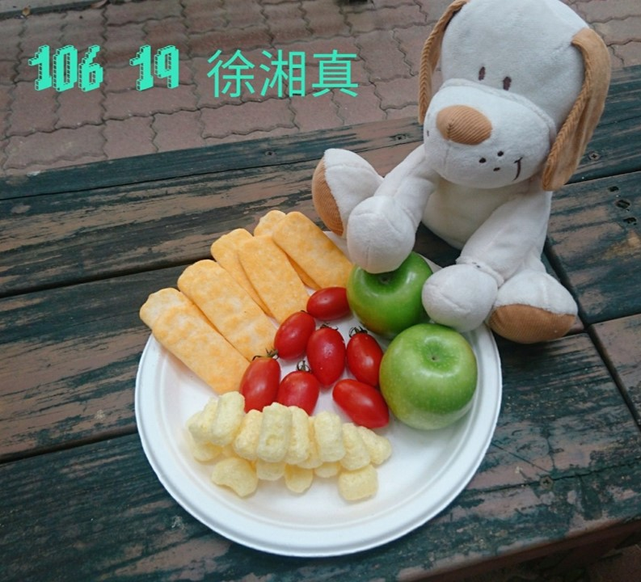
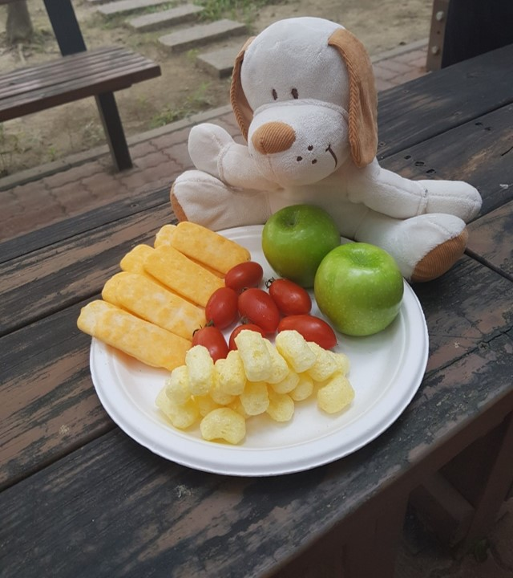
外拍實作
104潘芝語

Slide 6
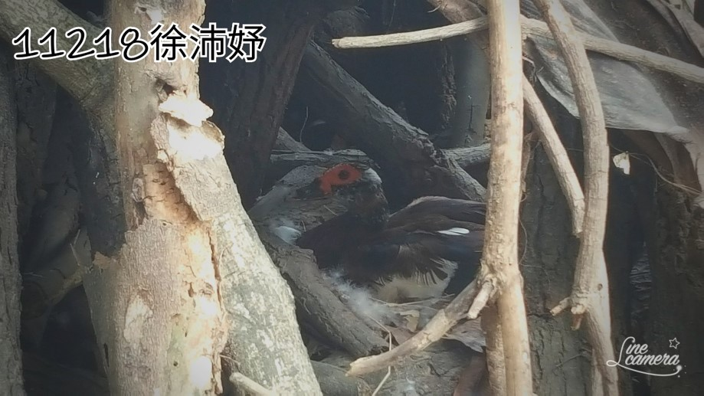
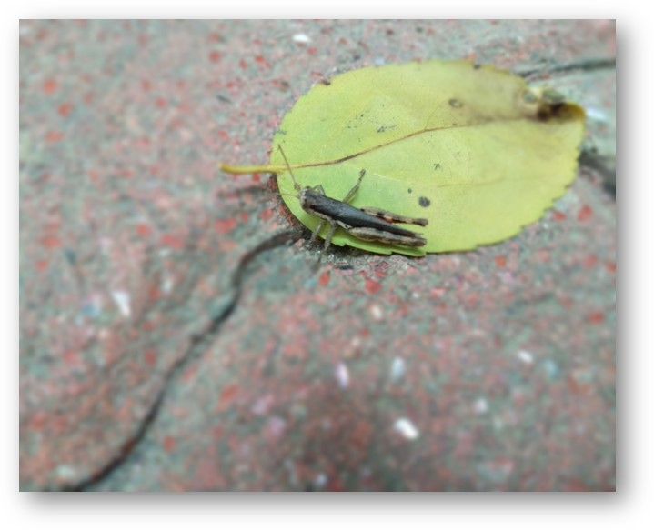
106林宥任
外拍實作

Slide 7
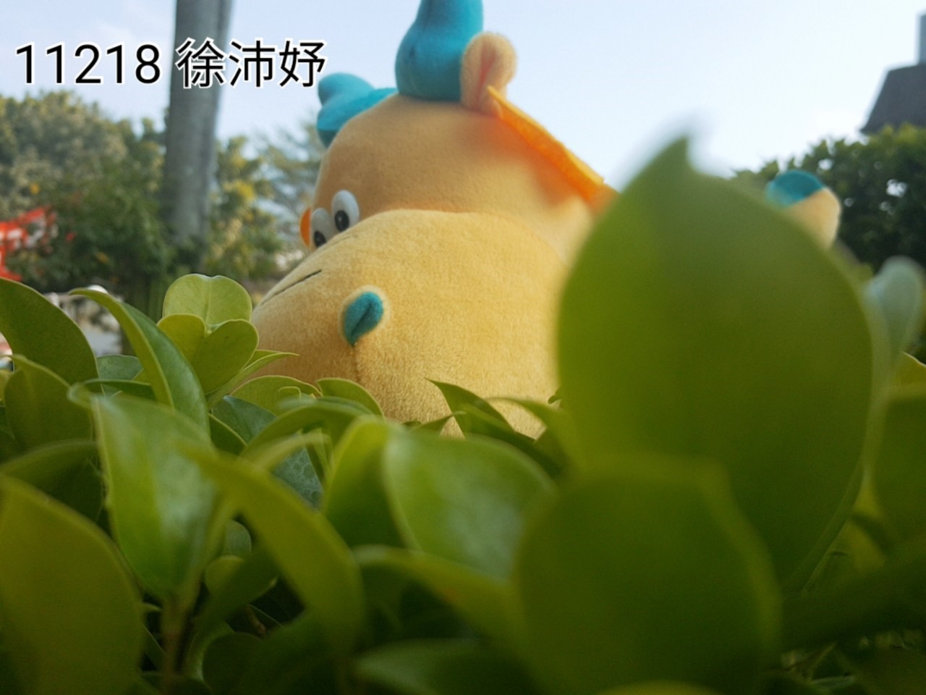
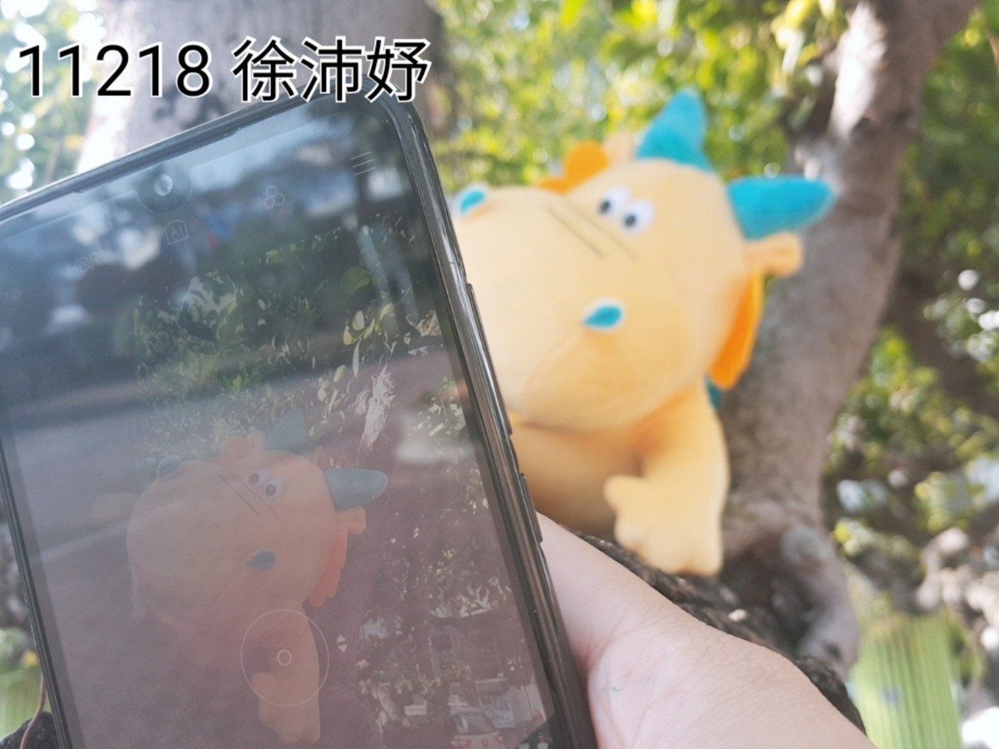
外拍實作

Slide 8
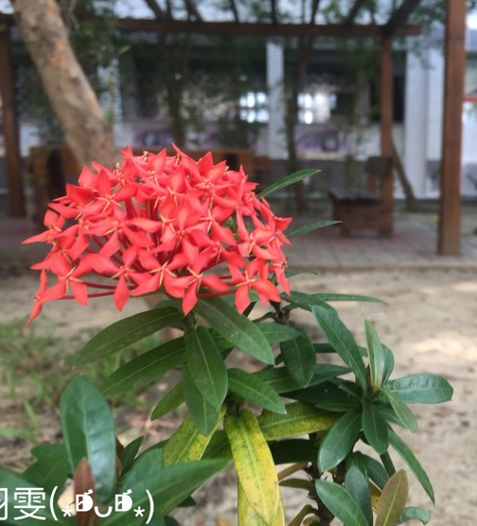
外拍實作
101 羽雯
101 羽雯

Slide 9
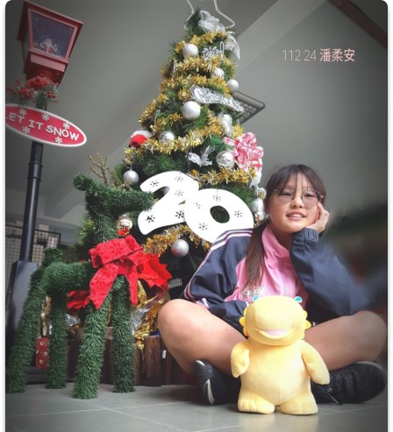
人像練習
112徐沛妤

Slide 10
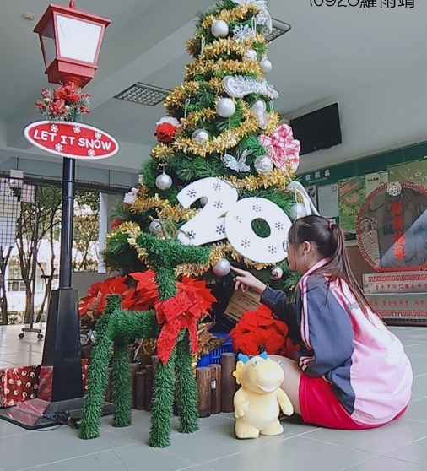
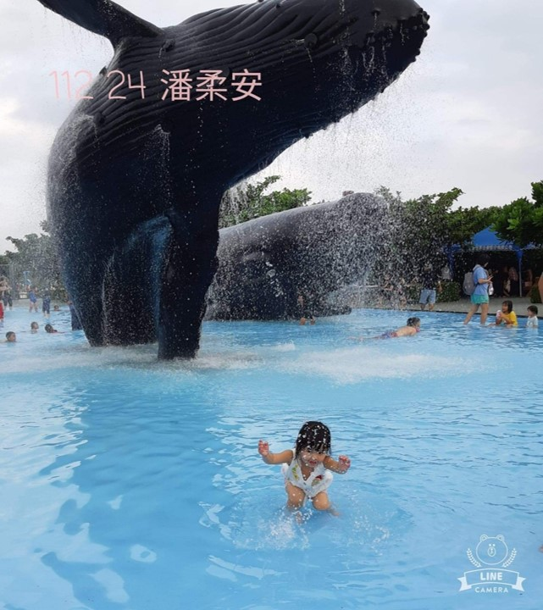
人像練習
109 羅雨靖

Slide 11
人像練習

Slide 12
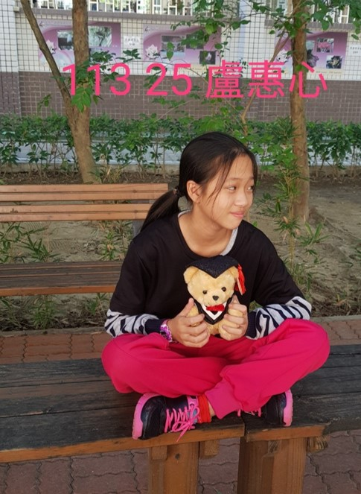
人像練習

Slide 13
全景練習
101 羽雯

Slide 14
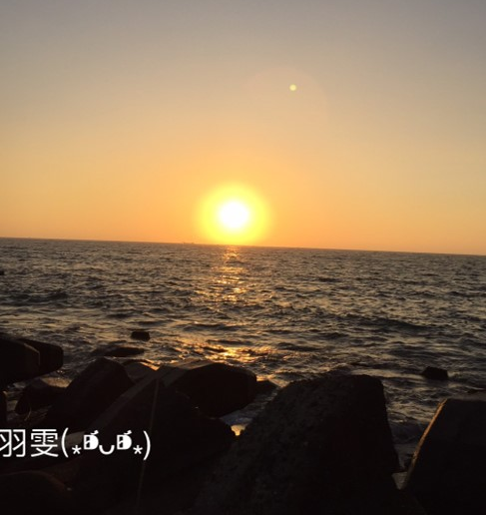
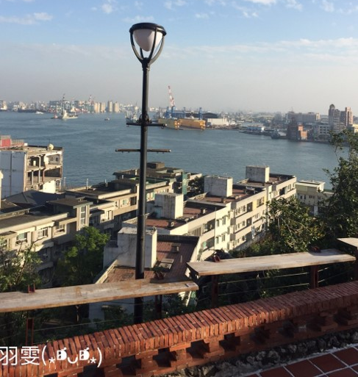
風景實拍
101 羽雯
101 羽雯
101 羽雯

Slide 15
風景實拍
103 黃宥恩
113 林秉澤

Slide 16
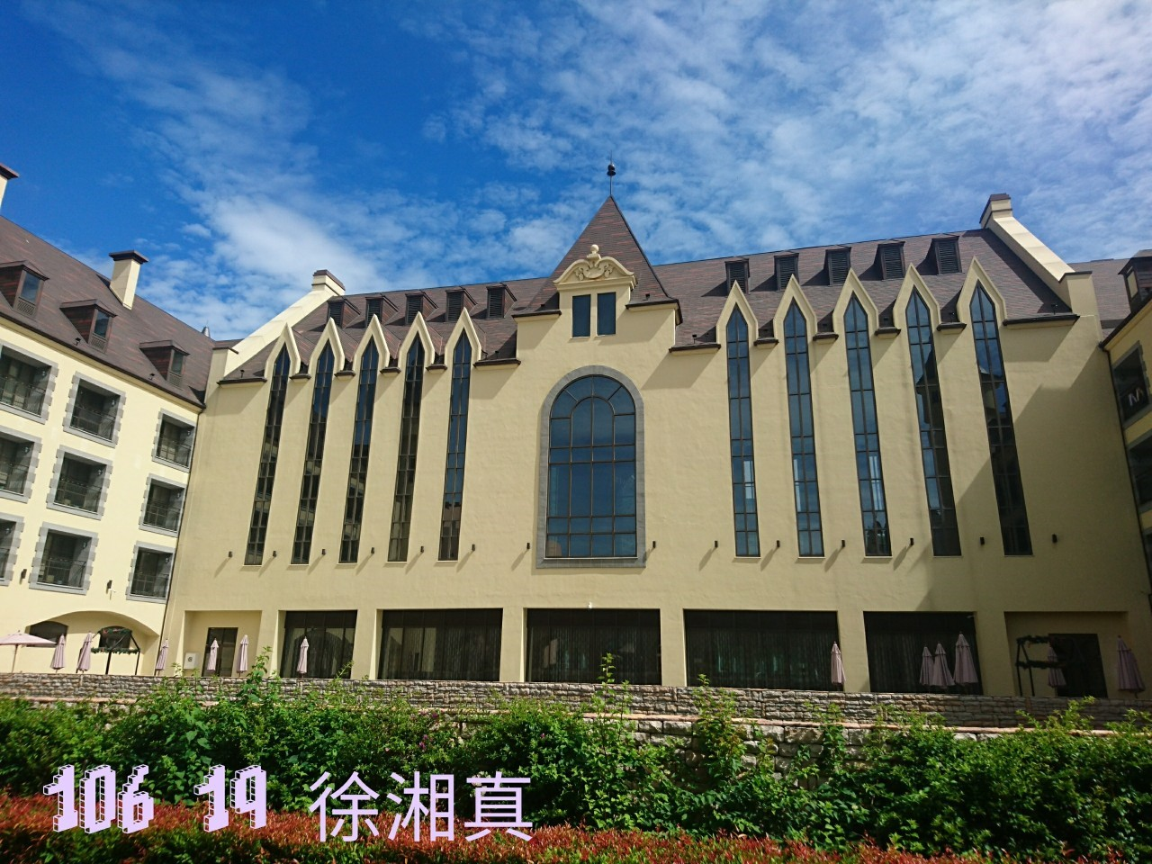
風景實拍

Slide 17
一 年 級 優良作品集

Slide 18
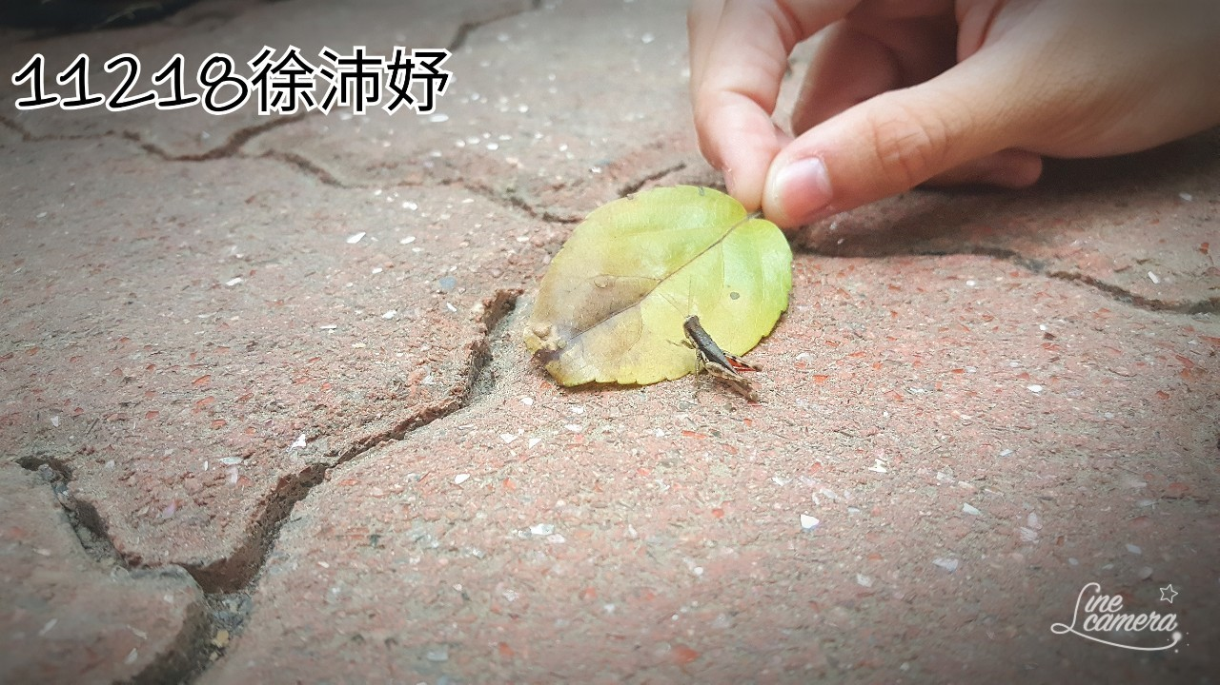
啟程－112 徐沛妤

Slide 19
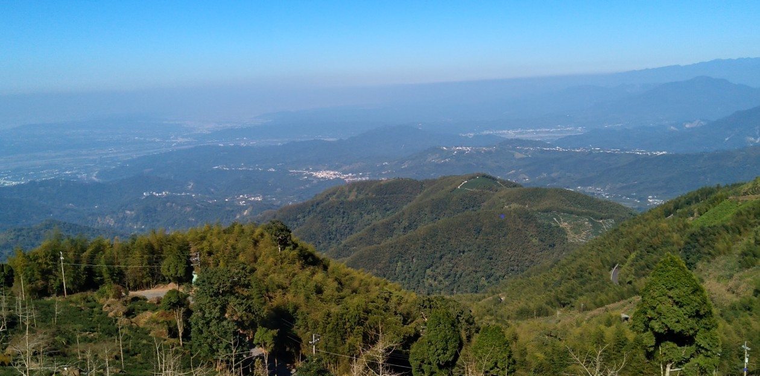
登高－103 黃宥恩

Slide 20
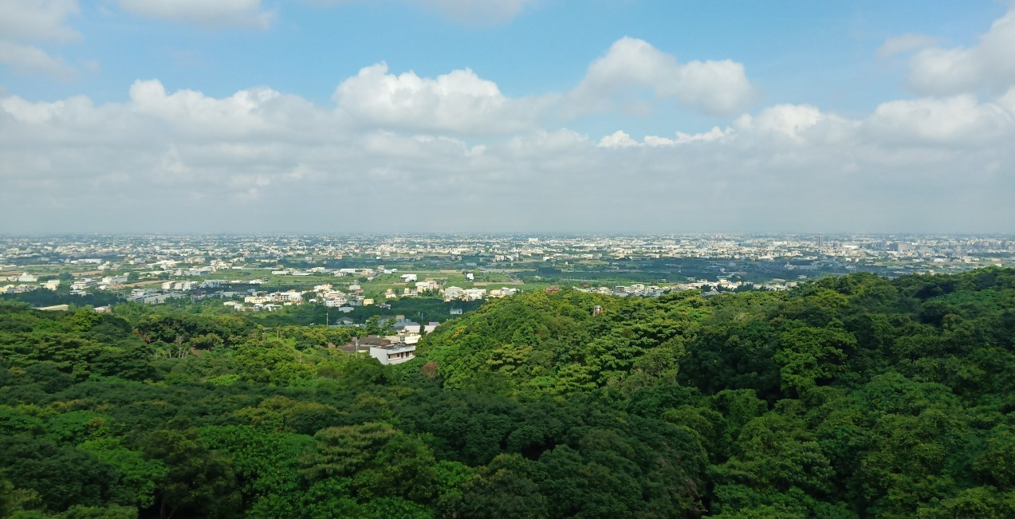
望遠－103 黃宥恩

Slide 21
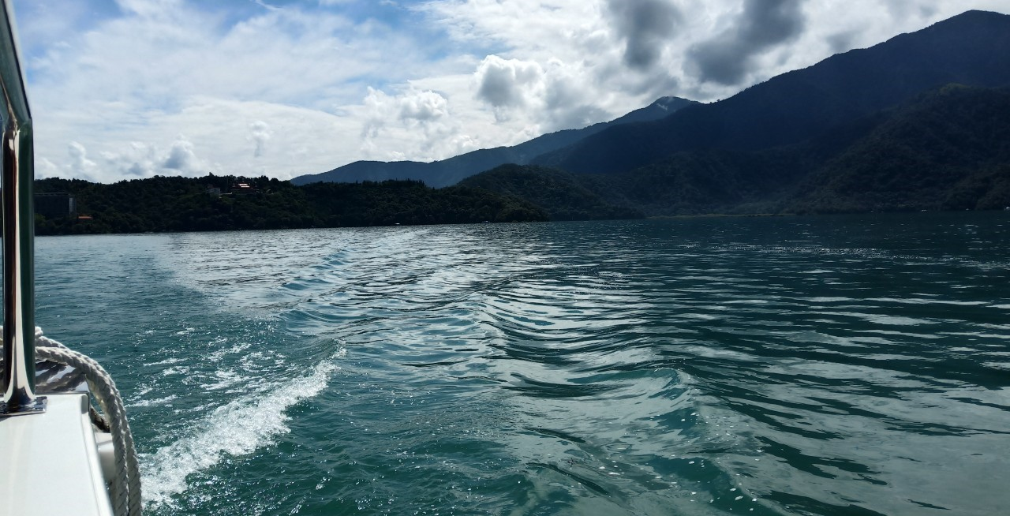
彼岸-黃宥恩103 黃宥恩

Slide 22
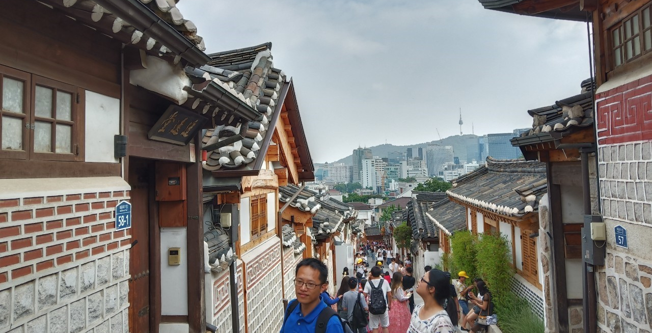
古往今來－103 黃宥恩

Slide 23
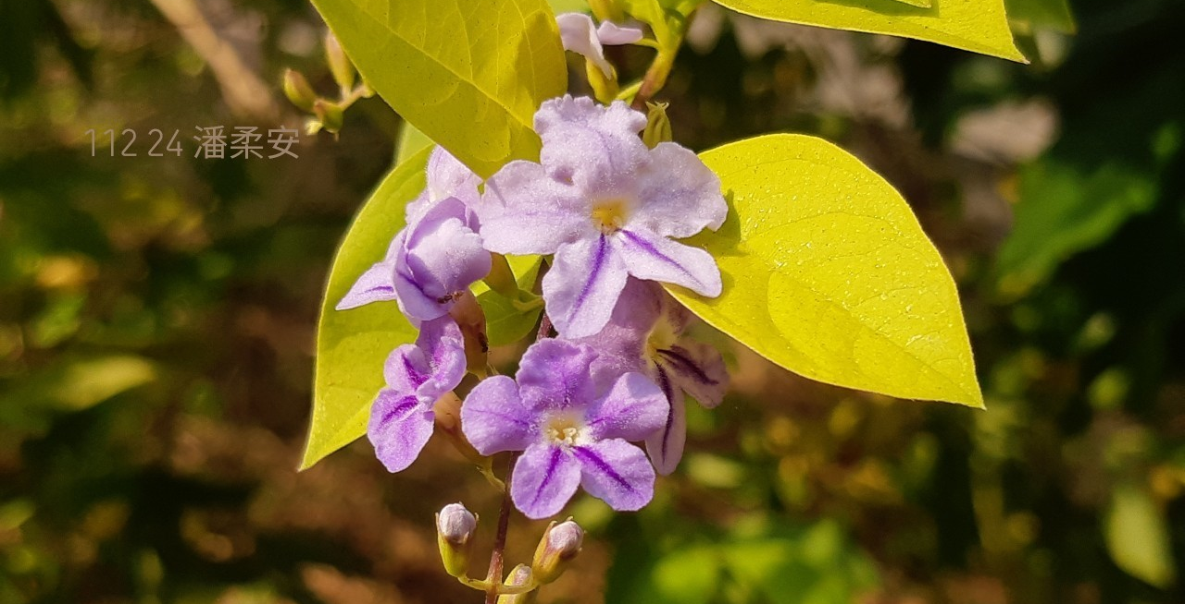
花－112 潘柔安

Slide 24
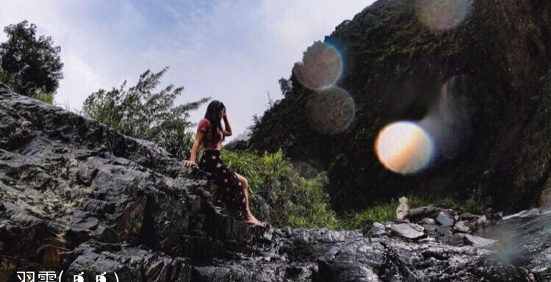
溪畔美女－101 羽雯

Slide 25
古堡風光－106 徐湘真

Slide 26
二年級篇
作品集錦

Slide 27
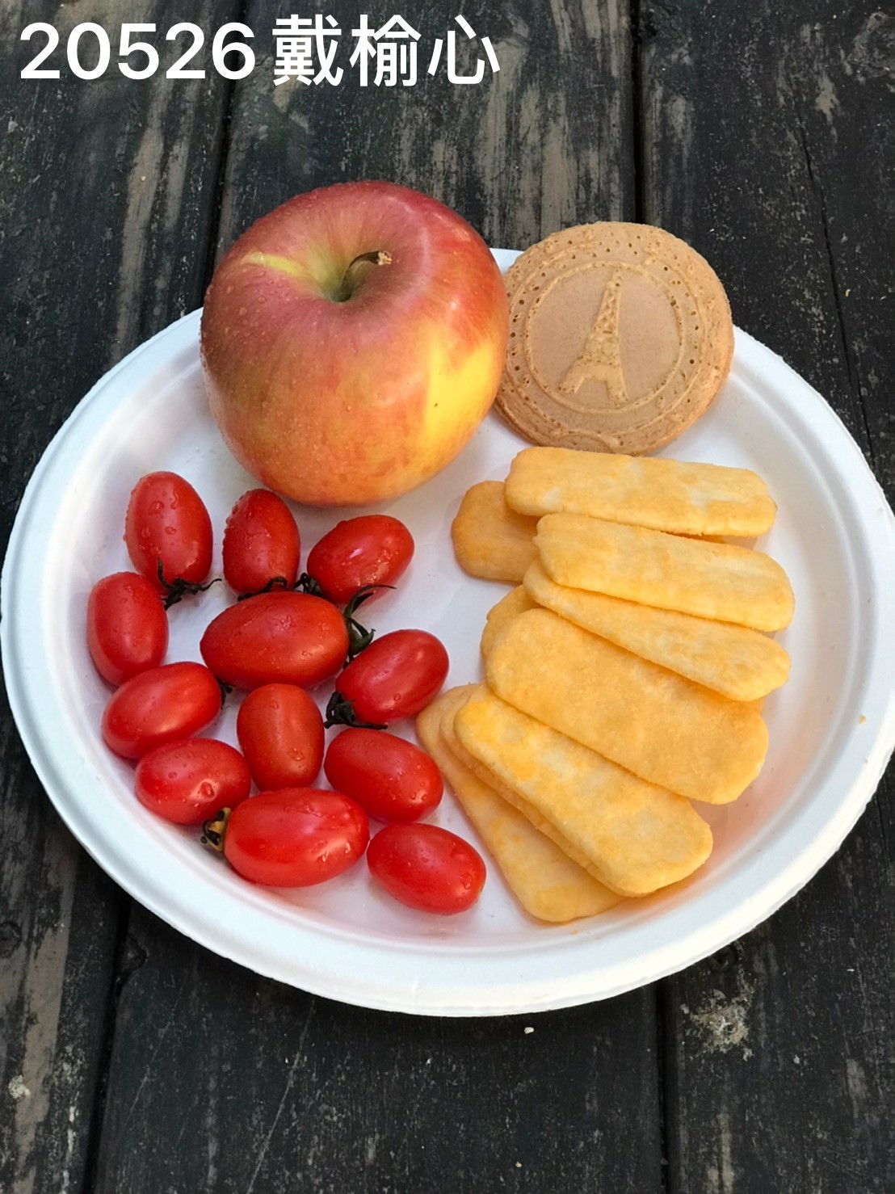
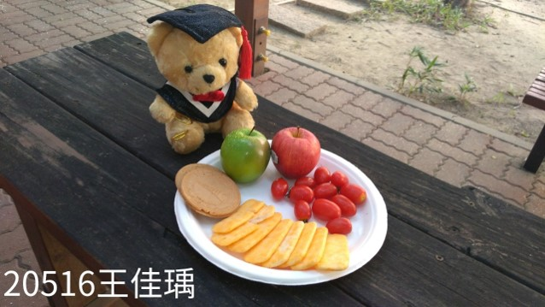
外拍實作

Slide 28
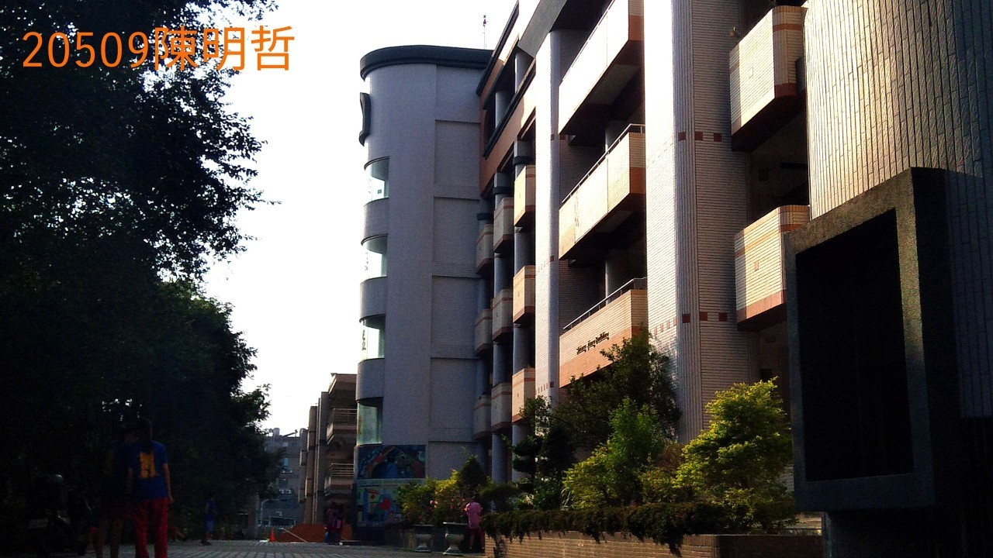
外拍實作

Slide 29
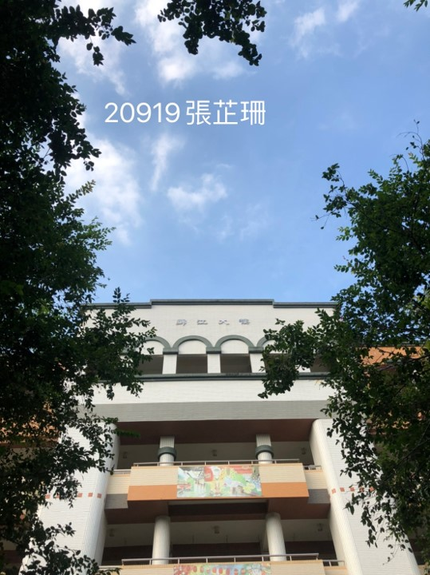
外拍實作

Slide 30
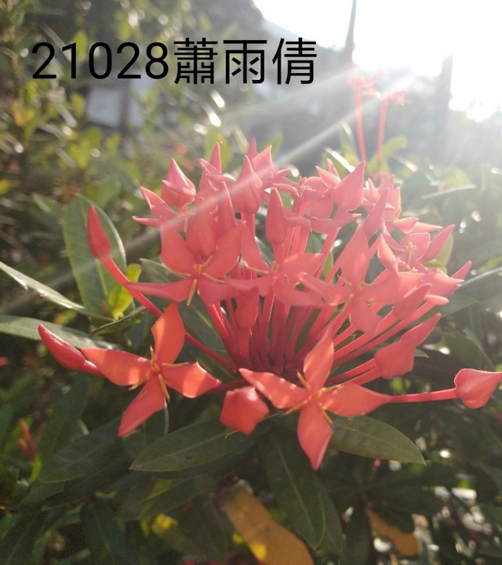
外拍實作

Slide 31
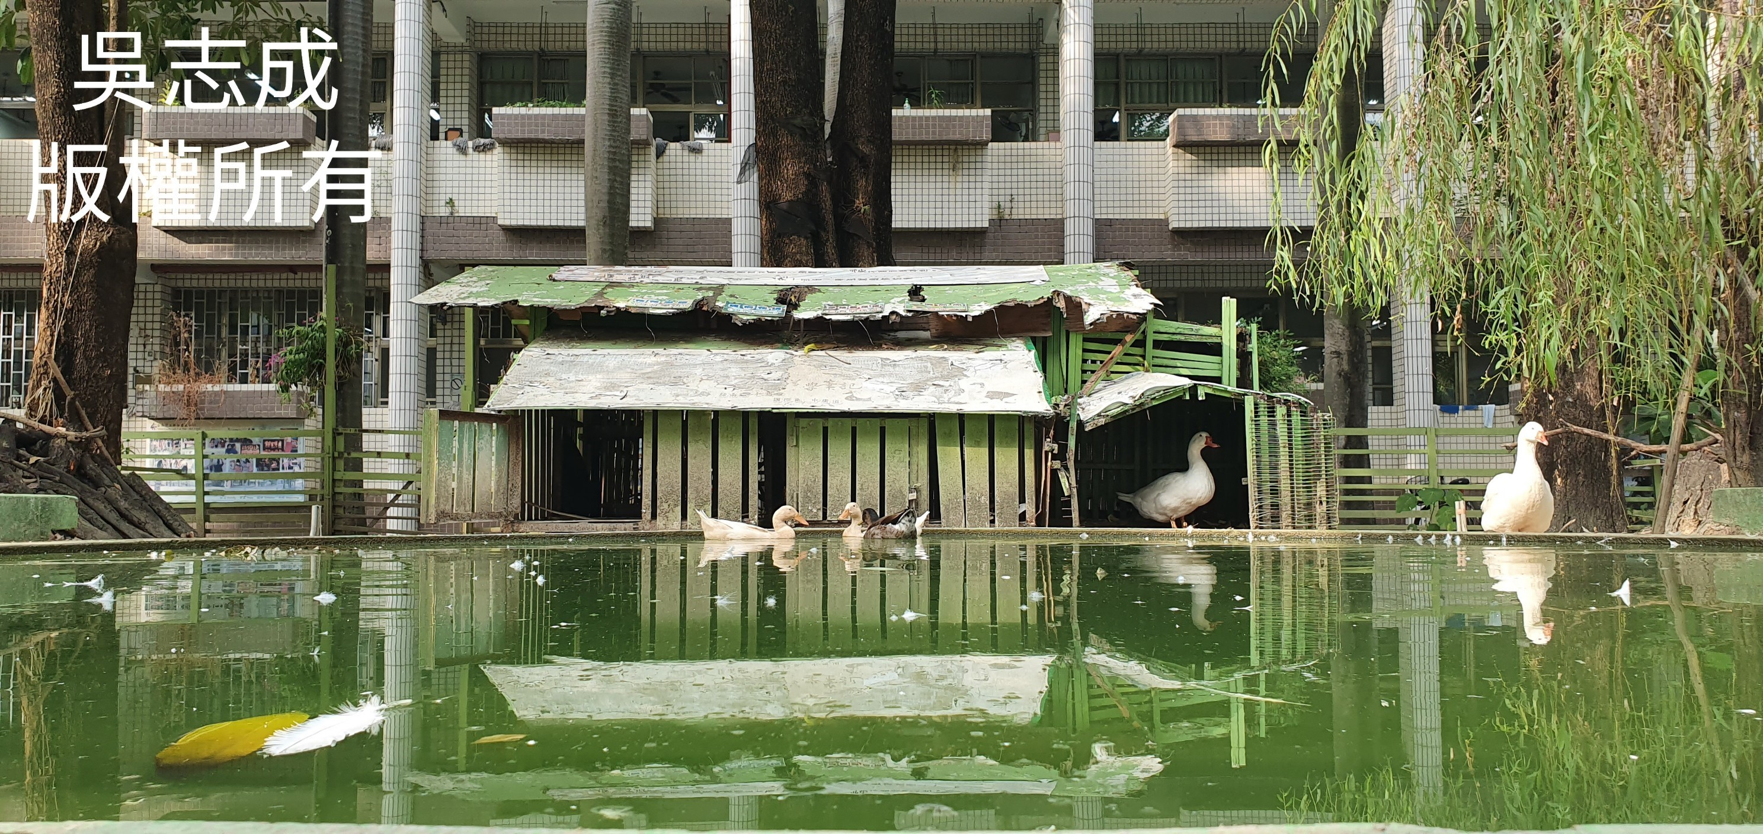
外拍實作

Slide 32
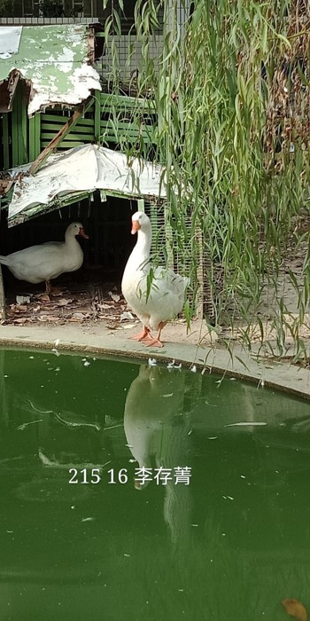
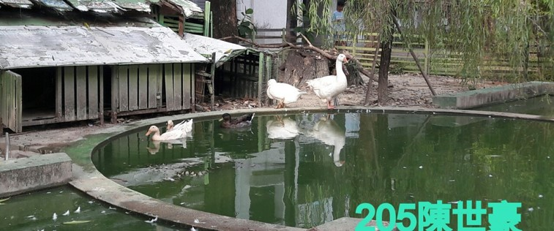
外拍實作

Slide 33
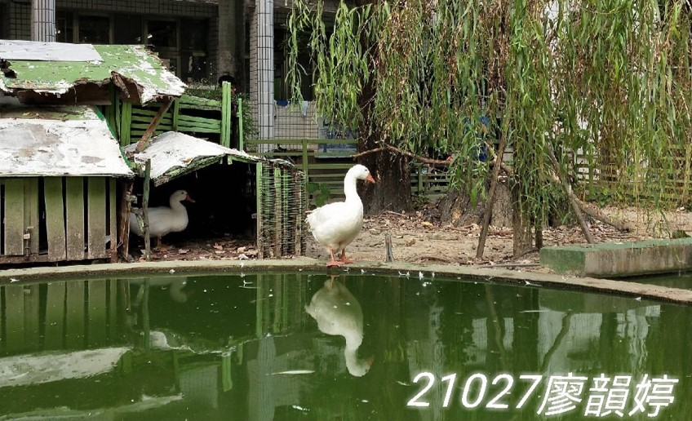
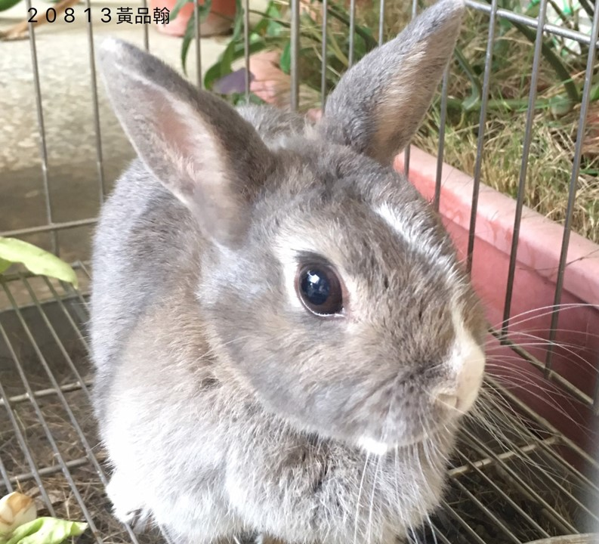
外拍實作

Slide 34
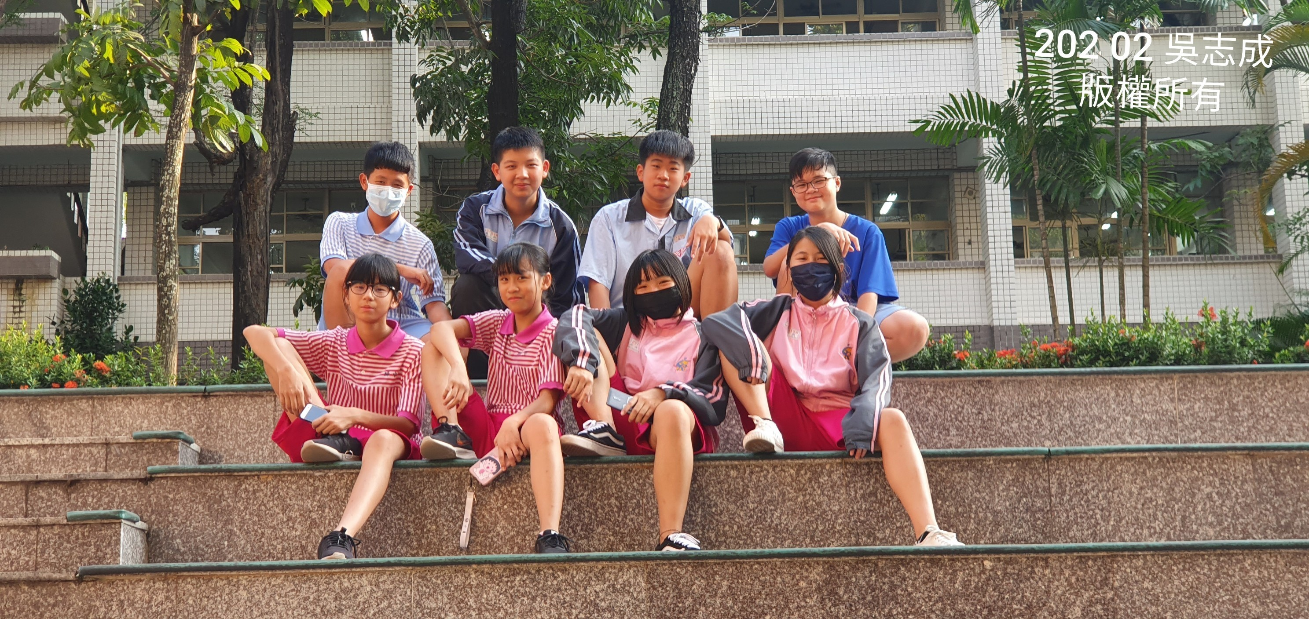
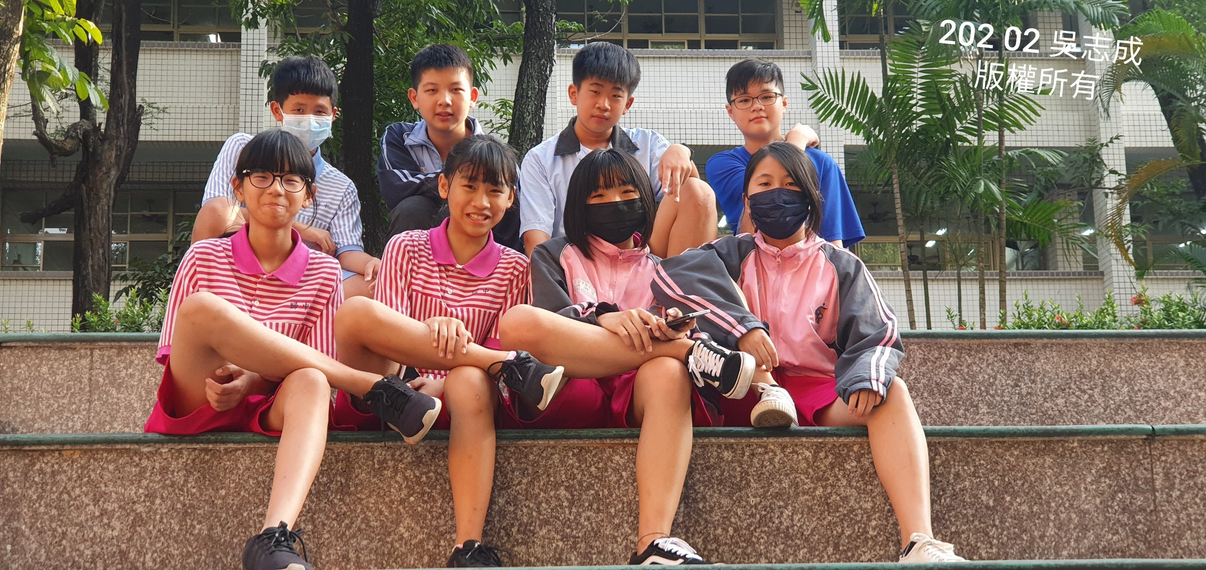
人像練習

Slide 35
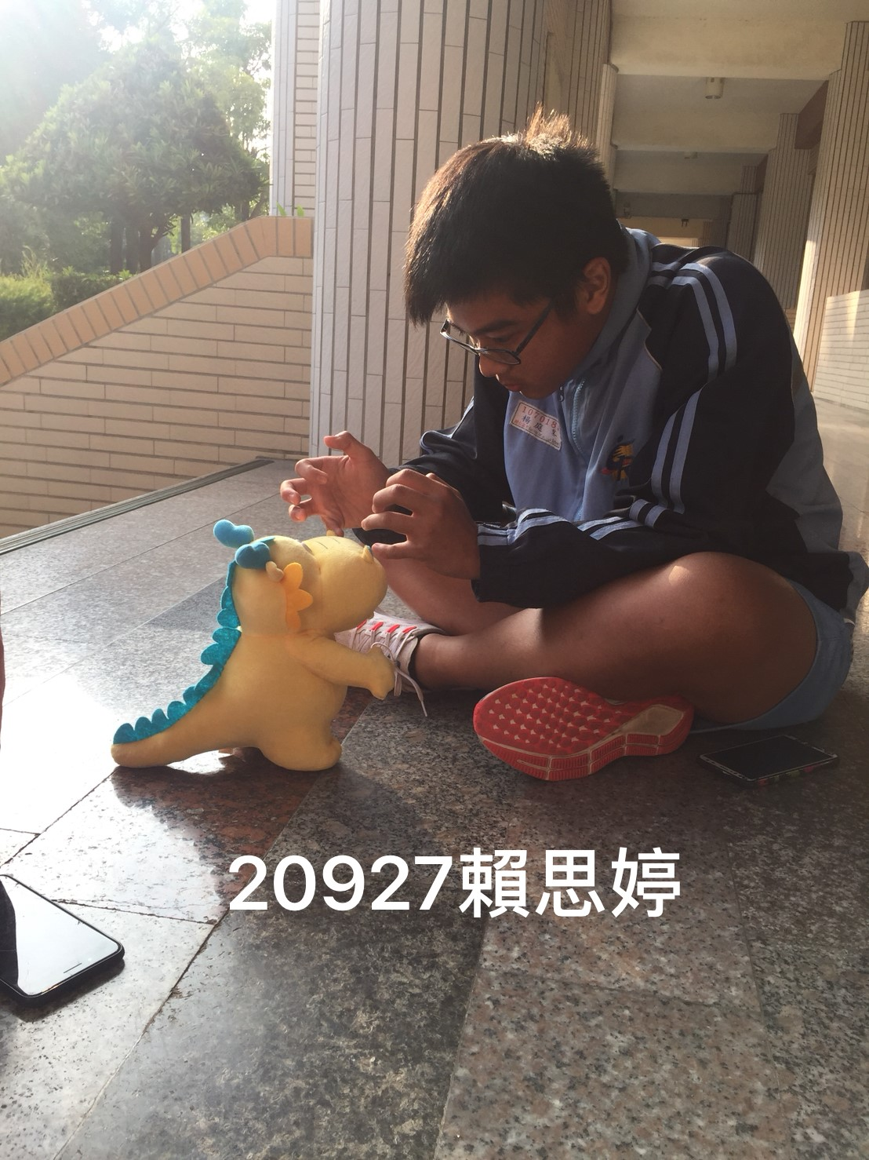
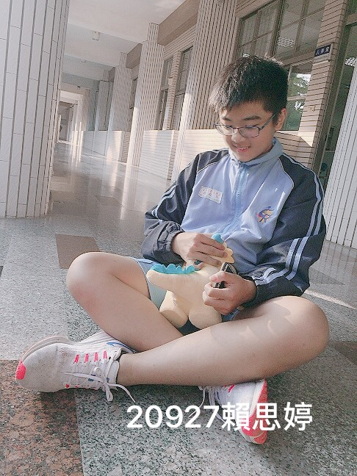
人像練習

Slide 36
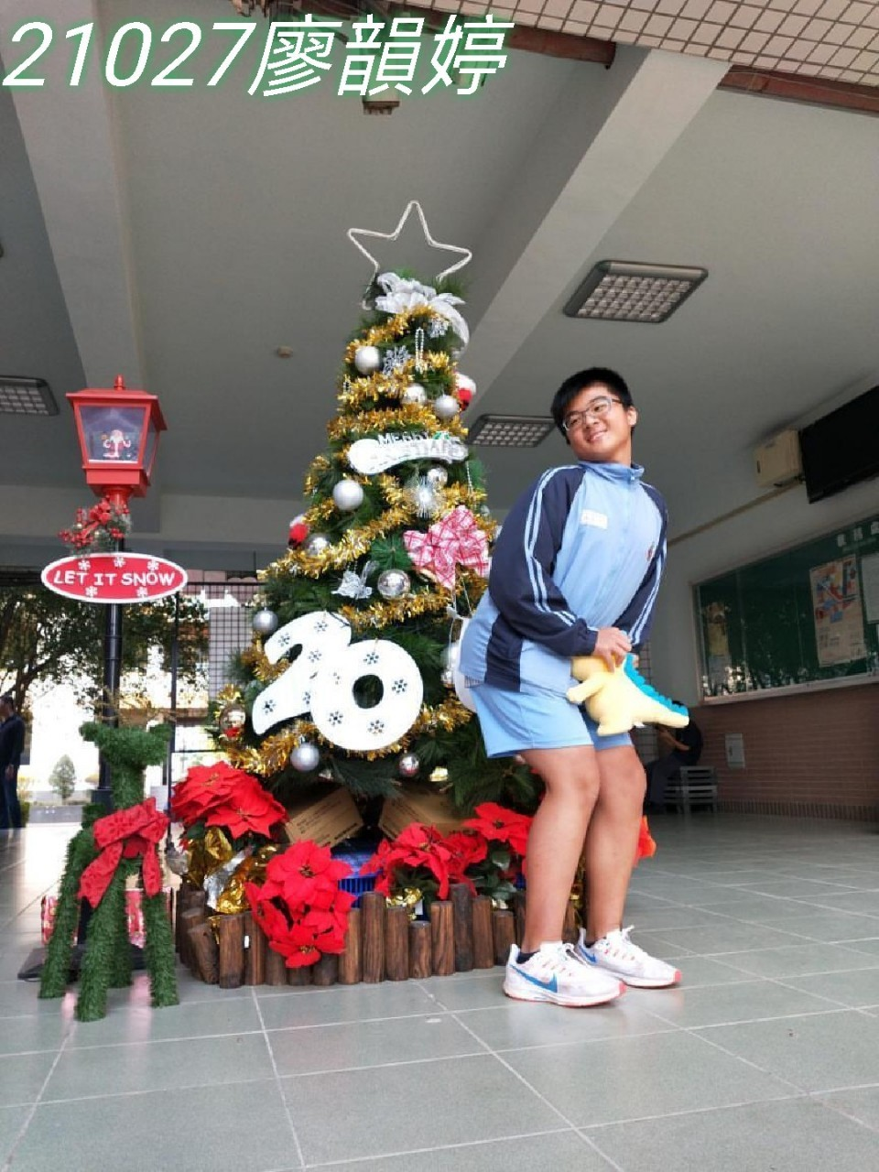
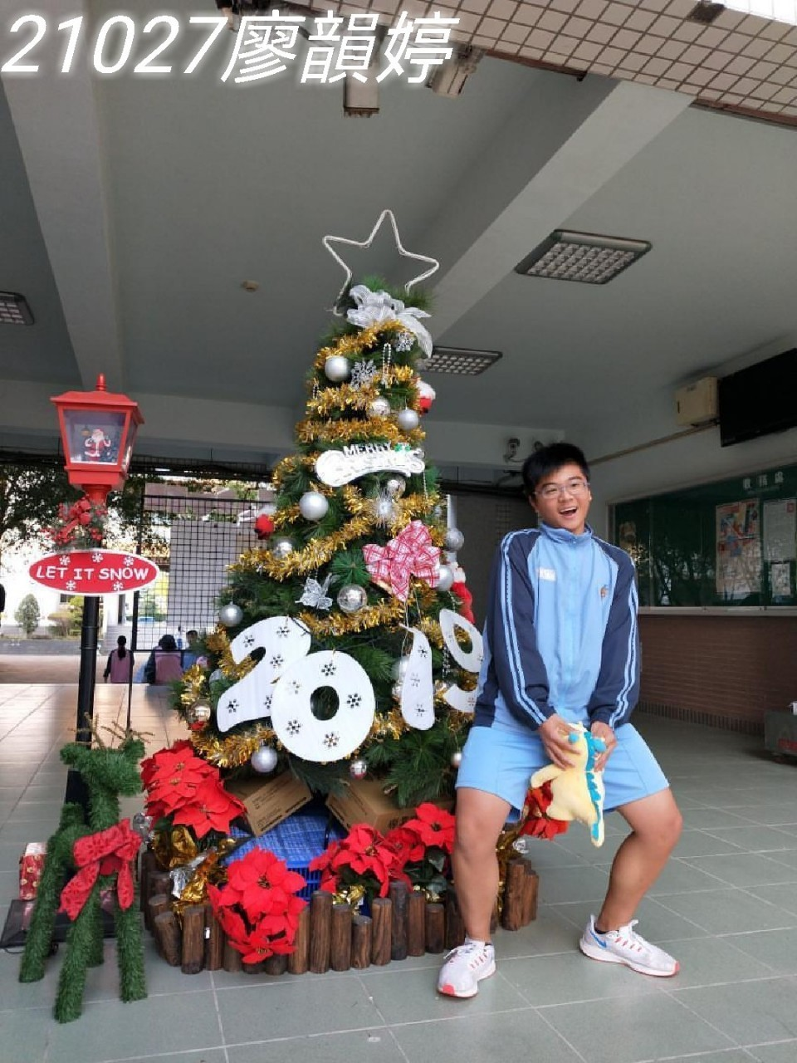
人像練習

Slide 37
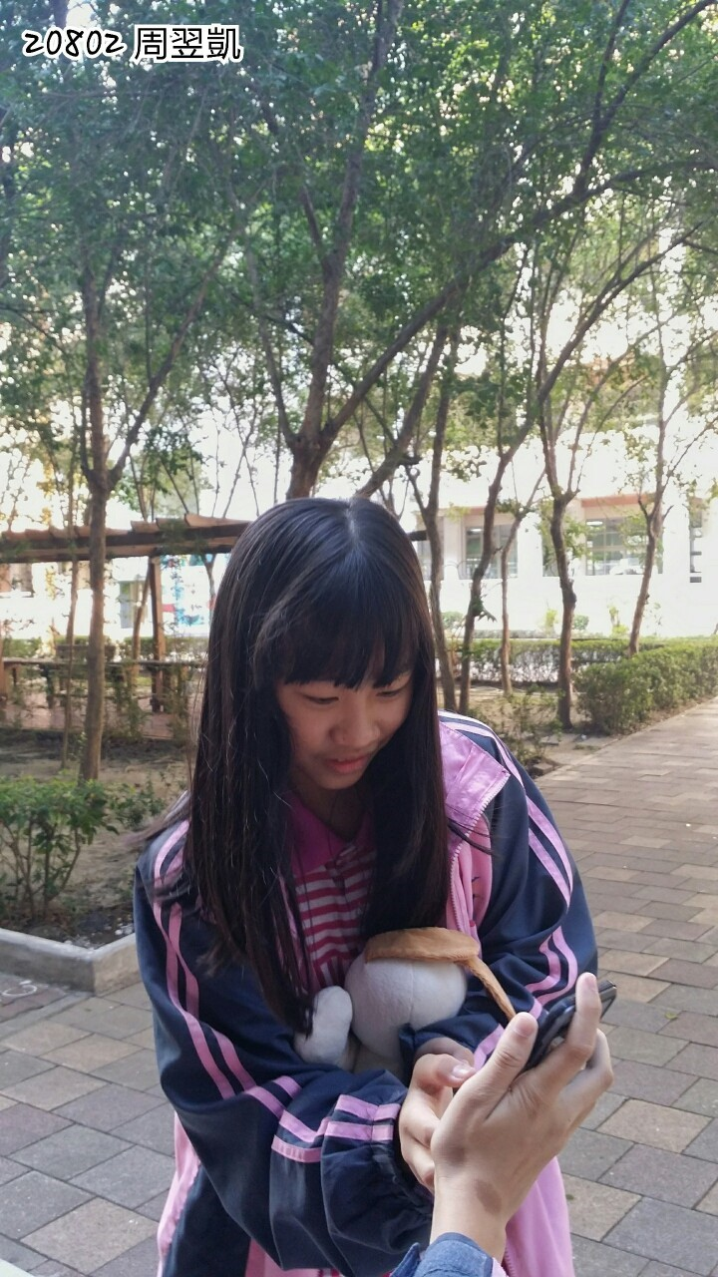
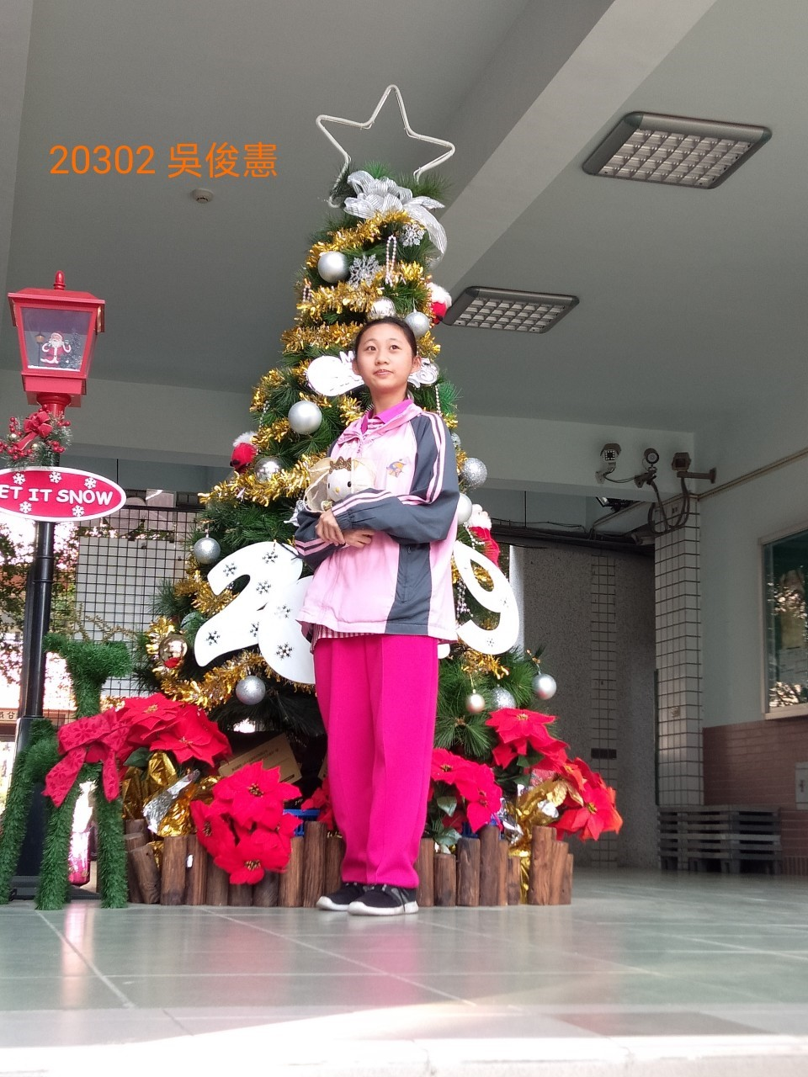
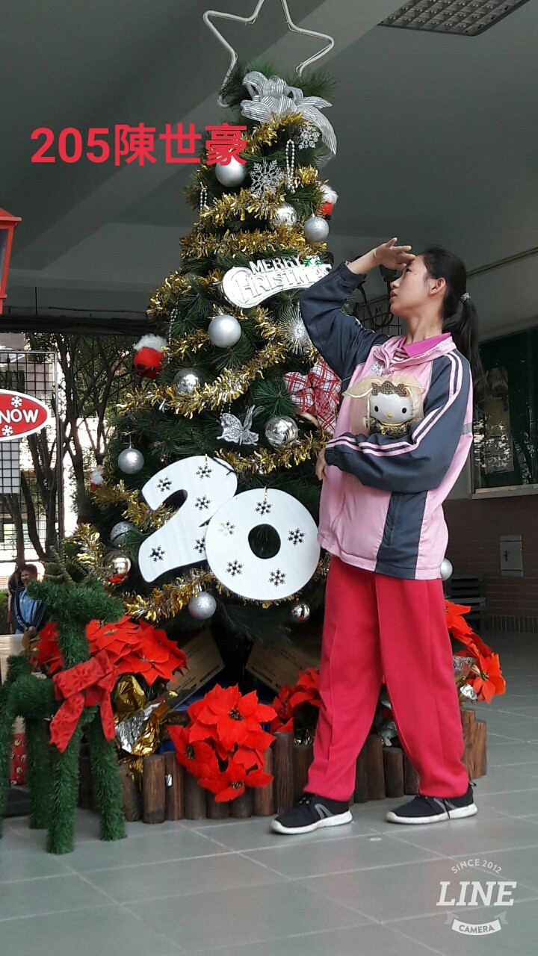
人像練習

Slide 38
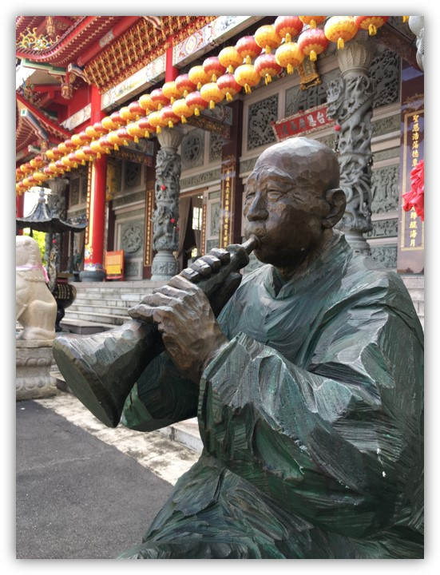
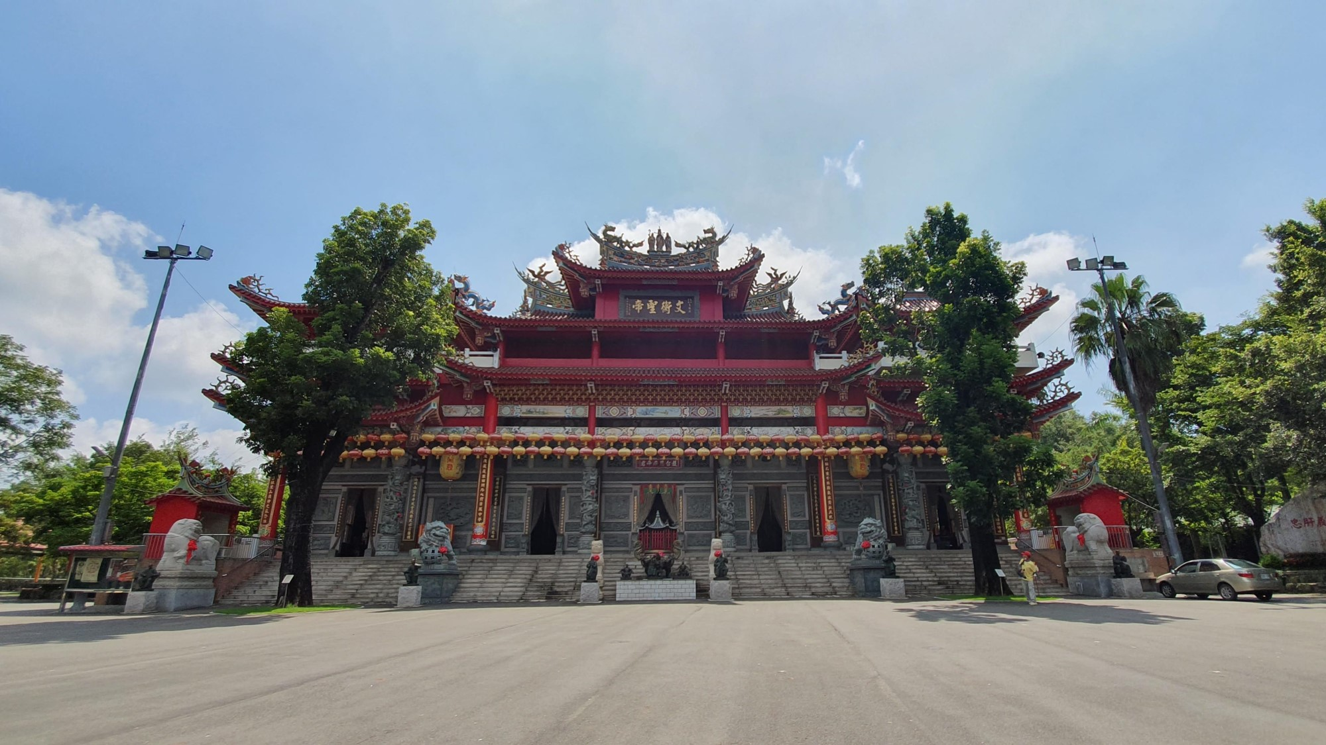
風景實拍

Slide 39
主 題 故 事
製作同學：
吳志成 吳奕佳 林鳳慈 陳芷葳
洪湘宜 黃品翰 周翌凱 陳明哲

Slide 40
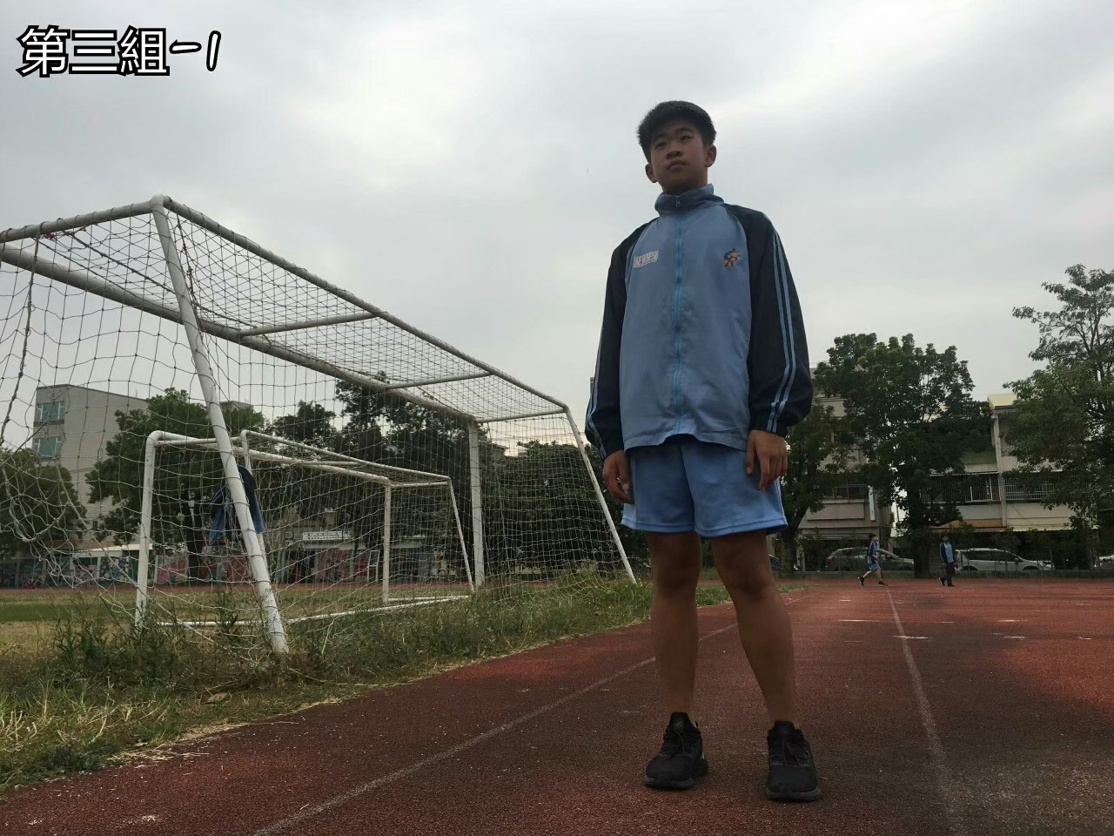
朋友篇－１
我的死黨是個跳遠高手
想要刷新紀錄的他
正蓄勢待發

Slide 41
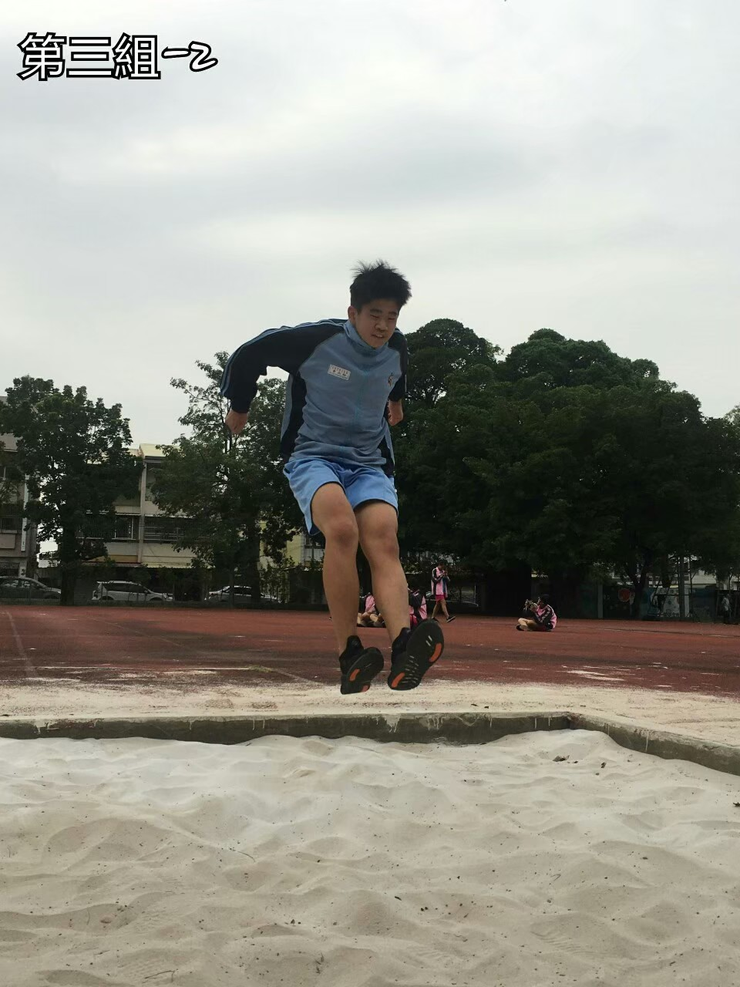
朋友篇－2
哇！！
奮力一跳
真是帥呆了！

Slide 42
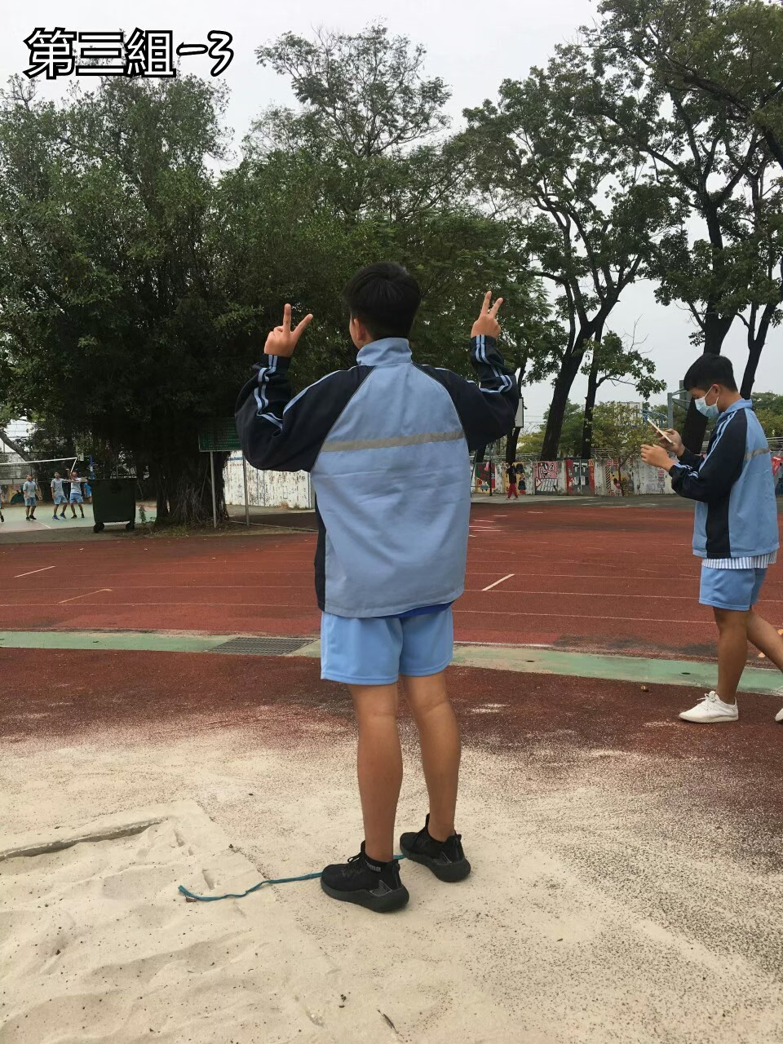
朋友篇－3
安全落地
而且真的刷新紀錄了
YA!

Slide 43
朋友篇－4
太開心了
忍不住高興趕緊
抱緊處理~

Slide 44
朋友篇－5
完成了挑戰之後
清理鞋子
然後一起回去上課吧！

Slide 45
二 年 級 優良作品集

Slide 46
小丑－208周翌凱

Slide 47
綻放－208 周翌凱

Slide 48
命運的邂逅－208 周翌凱

Slide 49
葉縫中的陽光－208 周翌凱

Slide 50
老樹與瘦馬－202 吳志成

Slide 51
水蓮天碧二年級周翌凱

Slide 52
廟地巡禮 二年級吳志成

Slide 53
三年級篇 作品集錦

Slide 54
外拍實作

Slide 55
外拍實作

Slide 56
外拍實作

Slide 57
外拍實作

Slide 58
外拍實作
外拍實作

Slide 59
外拍實作

Slide 60
人像練習

Slide 61
人像練習

Slide 62
人像練習

Slide 63
人像練習

Slide 64
人像練習

Slide 65
三 年 級 優良作品集

Slide 66
果の樂章
305蔡瑀潔

Slide 67
廊－314 何函真

Slide 68
後庭風貌 三年級黃晟洋

